Slide 1


¡Bienvenidos a "Páginas Mágicas"!
¡Descubre un nuevo mundo de lectura con nuestra librería online!

Slide 2

Navegación Intuitiva
Encabezado
Navegación
El encabezado presenta el nombre de la librería o logo visible.
El menú de navegación ofrece acceso a las secciones principales: Inicio, Servicios/Productos, Nosotros y Contacto.

Slide 3

Pestaña "Inicio"
Descripción
Presenta una breve descripción de "Páginas Mágicas" y su compromiso con la promoción de la lectura.
Llamada a la Acción
Invita a los usuarios a explorar el catálogo de libros, las recomendaciones o los eventos.

Slide 4


Pestaña “Libros"
Fantasía
Misterio
Explora un mundo mágico con libros de fantasía y aventura.
Desvela enigmas y resuelve crímenes con libros de misterio.

Slide 5
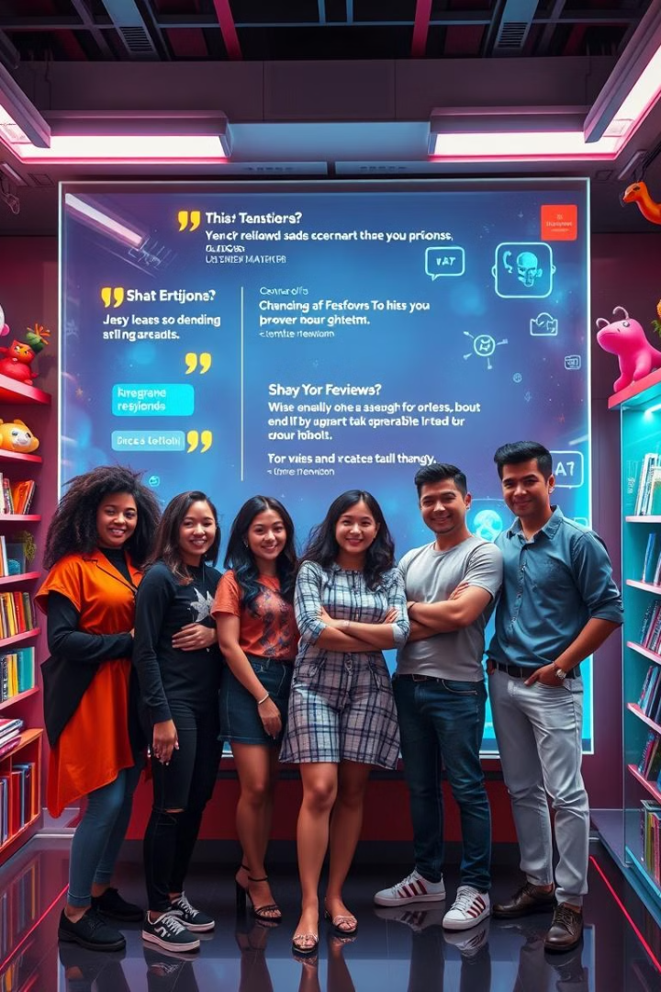

Pestaña "Nosotros"
1
Presenta el equipo de "Páginas Mágicas" y su pasión por la literatura.
2
Comparte testimonios de clientes satisfechos con experiencias positivas en la librería.
3
Destaca los valores y la misión de la librería, como la promoción de la lectura y el apoyo a autores locales.

Slide 6
Pestaña "Contacto"
Formulario de Contacto
Información de Contacto
Permite a los usuarios reservar, enviar mensajes, preguntas o sugerencias.
Incluye la dirección de la librería, el número de teléfono y la dirección de correo electrónico.

Slide 7
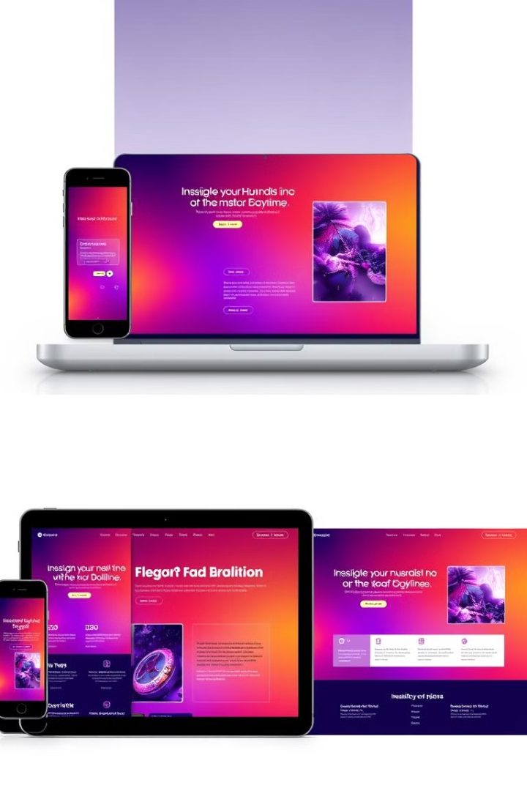


Diseño Responsivo y Estilo
CSS Grid
Paleta de Colores
Se utiliza para crear una estructura de diseño flexible y adaptable a diferentes tamaños de pantalla.
Se aplica una paleta de colores coherente para crear una identidad visual atractiva y profesional.

Slide 8
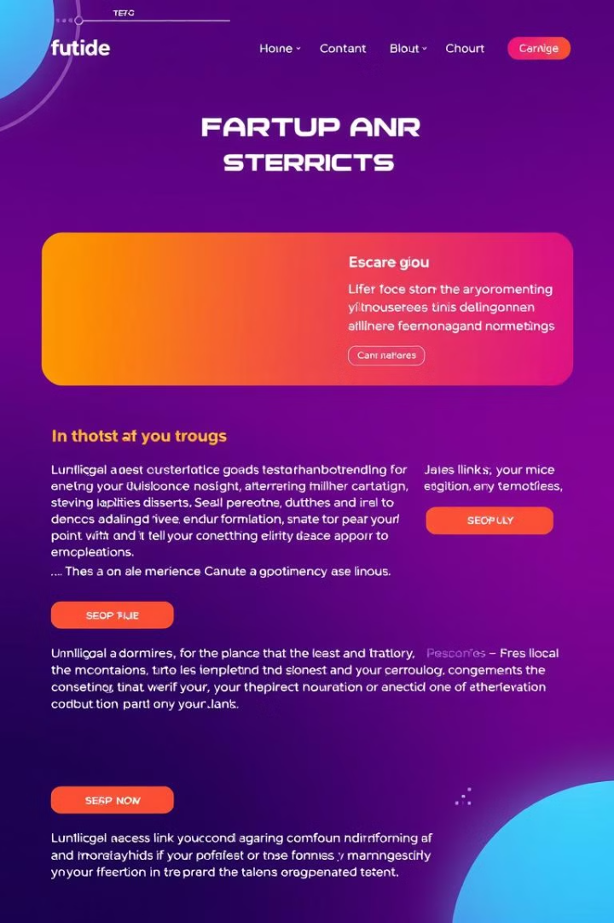
Experiencia de Usuario
Efectos Visuales
Se implementan efectos de hover animados para enlaces, botones e iconos para mejorar la experiencia de usuario.
Pie de Página
El pie de página proporciona información de contacto, iconos de redes sociales y links importantes.

